Slide 1
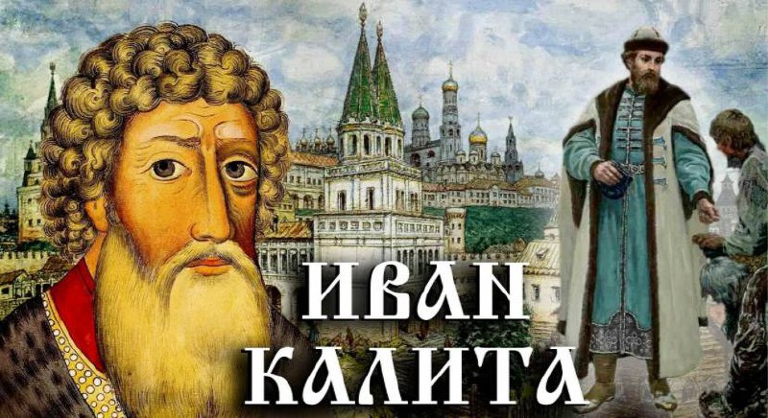

Slide 2
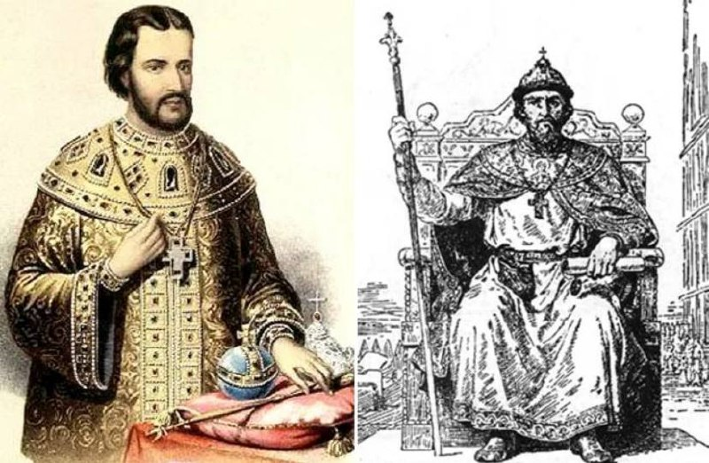
Внешность и его внутренний мир
Иван Калита был высоким и крепким мужчиной с бородой. Одевался он очень скромно, лицо его было весьма выразительным.
Калита был мудрым и тратил очень много денег, с тщательностью обдумывал каждую сделку. Главными его чертами были упорство, мужество. Также он был расчетливым и властолюбивым.

Slide 3
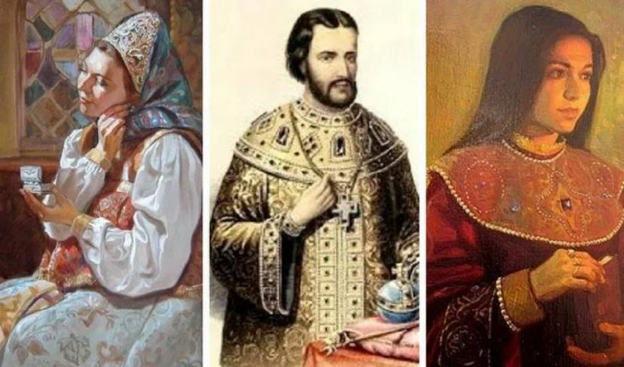
Жены
Ольга
Ульяна

Slide 4
Дети
8 детей:
Сыновья: Симеон Иванович Московский (1316–1353), Даниил Иванович Московский (1320–1328), Иван II Иванович Московский (1326–1359), Андрей Иванович Серпуховский (1327–1353).
Дочери: Мария Ивановна Московская (с 1314–1365), Фефиния Ивановна Московская (с 1321–с 1322), Евдокия Ивановна Московская (1324–1342), Феодосия Ивановна Московская (с 1330–с 1390).

Slide 5
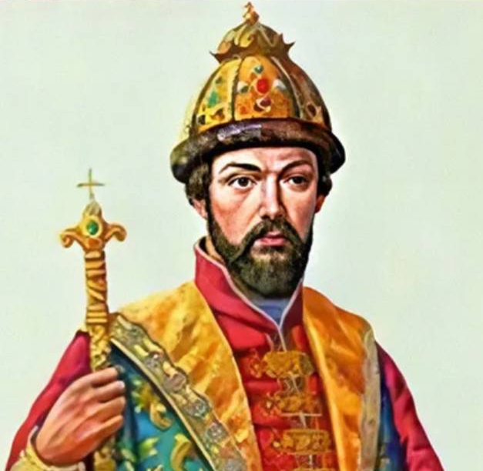
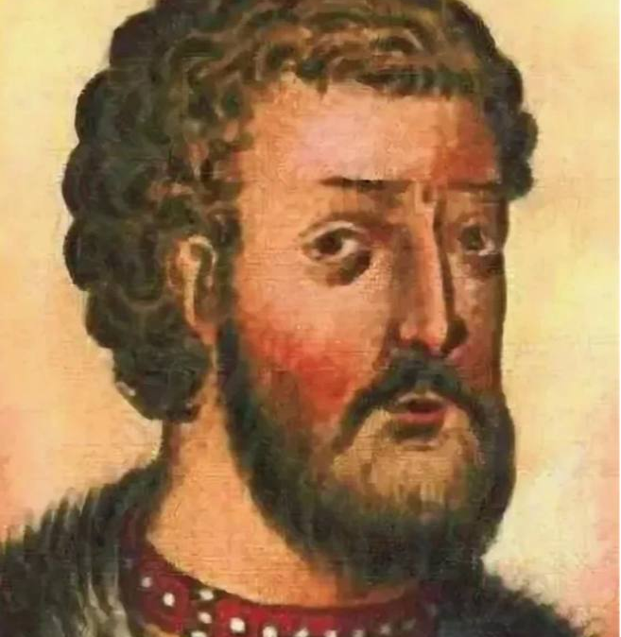
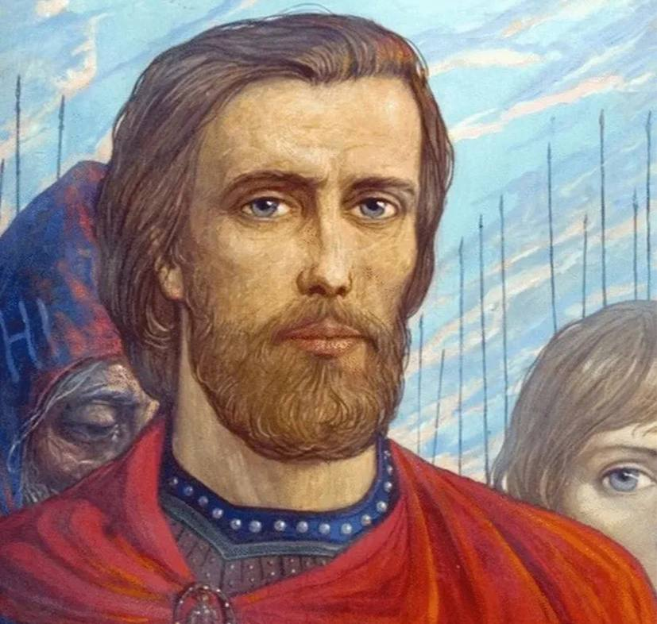

После Ивана I Даниловича Калиты правили следующие московские князья:
Семён Иванович Гордый — 1340–1353
Иван II Иванович Красный — 1353–1359
Дмитрий Иванович Донской — 1359–1389

Slide 6
Заслуги
Политика:
Усиление Москвы.
Расширение территории княжества.
Мирные отношения с Ордой.
Устранение политических соперников.
Начало 40-летней мирной эпохи.
Экономика:
Развитие торговли и ремёсел.
Обеспечение условий для спокойной торговли в Москве
Накопление богатств
Культура:
Перевод резиденции митрополита
Строительство каменных храмов в Москве
Основание Горицкого (Успенского) монастыря
Забота о безопасности жителей

